Slide 1
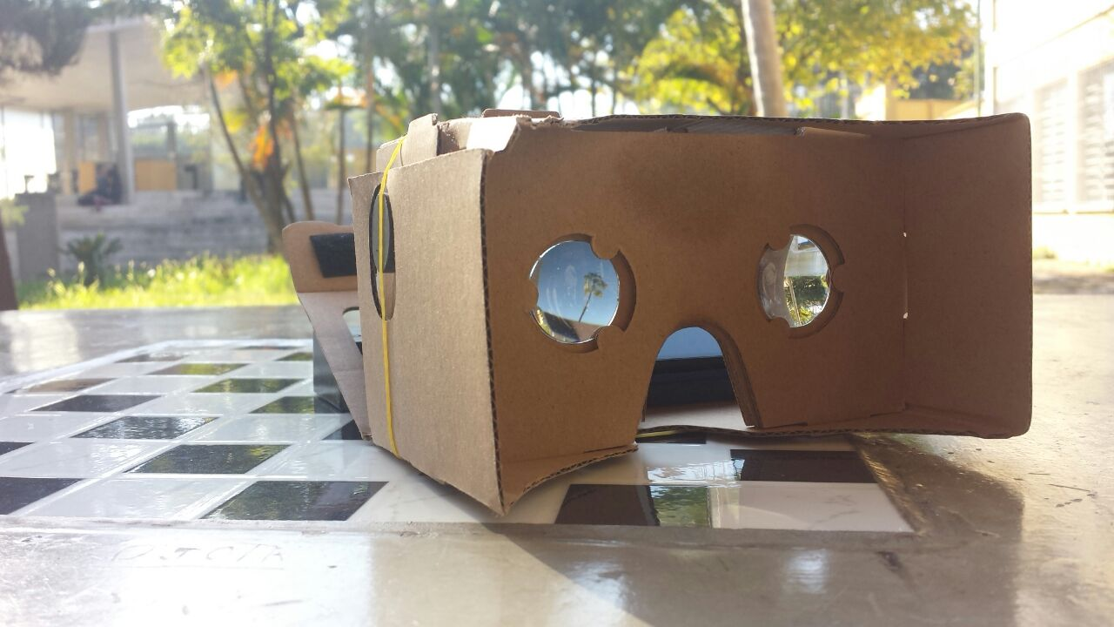
Perspective
BY hedtrot

Slide 2
Layout do título e conteúdo com lista
Adicione seu primeiro marcador aqui
Adicione seu segundo marcador aqui
Adicione seu terceiro marcador aqui

Slide 3
Layout do título e conteúdo com gráfico

Slide 4
Layout de conteúdo de duas partes com tabela
Primeiro marcador aqui
Segundo marcador aqui
Terceiro marcador aqui
 | Grupo 1 | Grupo 2
Classe 1 | 82 | 95
Classe 2 | 76 | 88
Classe 3 | 84 | 90

Slide 5
Layout de conteúdo de duas partes com SmartArt
Primeiro marcador aqui
Segundo marcador aqui
Terceiro marcador aqui
Grupo A
Grupo B
Grupo C
Grupo D

